Slide 1
Insertos de maquinado para control numérico
Área Académica: Licenciatura en Ingeniería Industrial
Asignatura: Procesos de la producción
Profesor(a): M. en I. Salvador Bravo Vargas
Periodo: Enero – Junio 2015

Slide 2

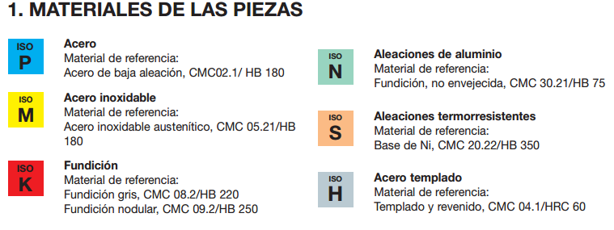
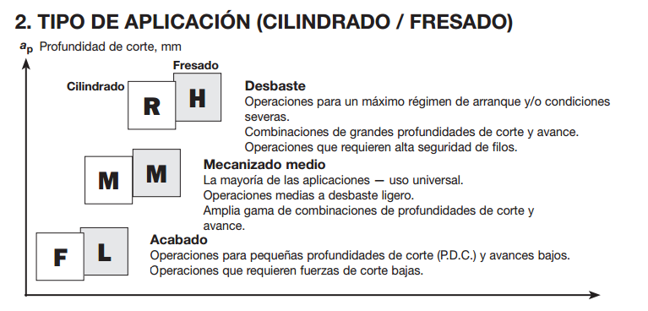
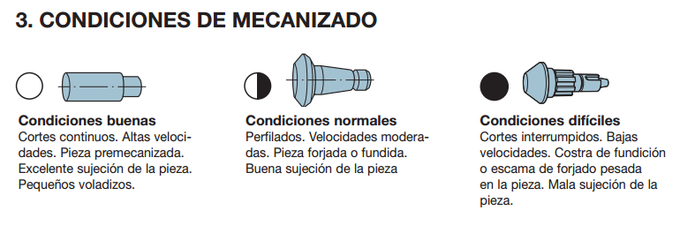
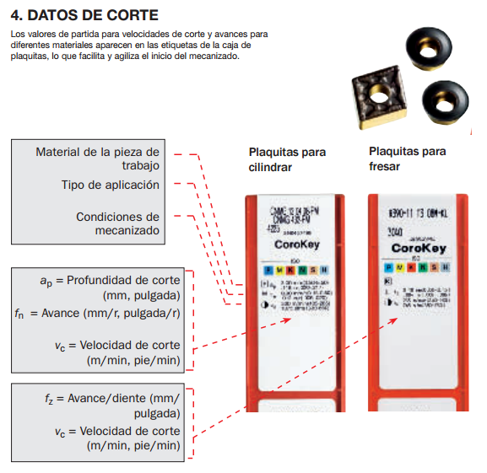
INSERTOS DE MAQUINADO PARA CONTROL NUMÉRICO
¿Cómo seleccionar el inserto adecuado para el torneado?

Slide 3
Referencias
Guía Corokey para torneado, Sandvik, 2014.
Guía de insertos ISCAR, 2015.

